Slide 1
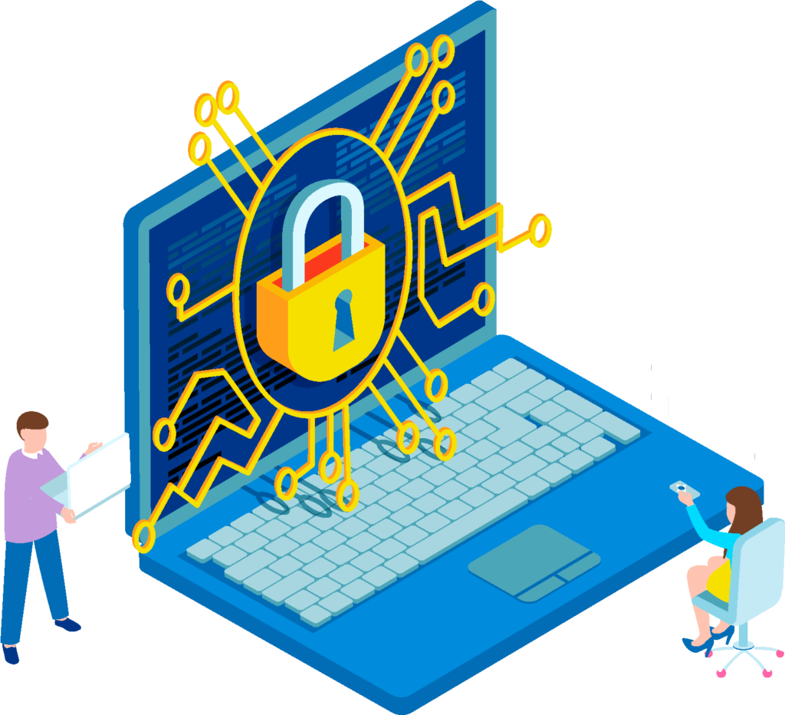
Dijital Güvenlik- Giriş
Dijital Esenlik ve Güvenliği Herkes için Erişilebilir Hale Getirerek Dijital Yılmazlığın İnşası 2022-2-SK01-KA220-ADU-000096888

Slide 2
DİJİTAL GÜVENLİK: ÇEVRİMİÇİ GÜVENLİKTE AKTİF KALIN
İÇERİK
Dijital Güvenliğe Giriş
Dijital Kimlik ve Dijital Ayak İzi
Dijital Güvenlik Alışkanlıkları
Sosyal Ağ Güvenliği
İnternet Bankacılığı Güvenliği
Sonuç

Slide 3
GİRİŞ
Bu eğitim modülü, yetişkinlere çevrimiçi alanda güvenli davranışlar konusunda bilgi ve beceri kazandırmak, yetişkinlerin dijital güvenliklerini desteklemek için geliştirilmiştir.

Slide 4
Siber Güvenlik ile Dijital Güvenlik Arasındaki Fark Nedir?
Siber Güvenlik ve Dijital Güvenlik birbirine çok benzeyen ve sıklıkla birbirinin yerine kullanılan, ancak birbirinden farklı kavramlardır.
Siber Güvenlik, bir kurumun kendisini çevrimiçi ortamda korumak için yapabileceği her şeyi (ağ güvenliği, veri ve işlem koruması) kapsayan daha geniş bir terimdir.
Dijital Güvenlik, siber güvenliğin bir alt kümesidir. Bireylerin kendilerini, verilerini ve cihazlarını korumak için sahip olmaları gereken becerilere ve gösterdikleri çabalara odaklanır.

Slide 5
Dijital Güvenlik Nedir?
Dijital çağda her şey veriye dayalıdır. Kişisel bilgilerimiz yaşamımız için kritik önem taşımaktadır.
Saldırganlar sürekli olarak kişisel bilgilere erişmenin ve çevrimiçi varlıklarımıza saldırmanın yeni yollarını bulmaktadırlar.
Çevrimiçi yaşamınızda kendinizi korumak hiç bu kadar önemli olmamıştı!!!
Dijital güvenlik, hem bir birey olarak karşı karşıya olduğunuz tehditlerin farkında olmanızı hem de bu saldırılarla mücadele etmek için gereken bilgiye ve araçlara sahip olmanızı sağlar.
Dijital güvenlik: Yöneticinizden geldiğini iddia eden ve sizden garip bir talepte bulunan bir e-posta aldığınızda, bu adresin sahte olduğunu anlamaktır.

Slide 6
Modülün Amacı
Dijital Güvenlik modülünün amacı, yetişkinlere çevrimiçi dünyada güvende kalabilmeleri için gerekli yetkinlikleri kazandırmaktır.
Bu modül, yetişkinlerin çevrimiçi saldırılardan korunmaları ve karşı karşıya kalabilecekleri olası riskleri azaltabilmeleri için temel güvenlik kavram ve tedbirlerini anlamalarına yardımcı olmak amacıyla tasarlanmıştır.

Slide 7
ÖĞRENME HEDEFLERİ
1
2
3
4
5
Dijital güvenlik kavramı hakkında genel bilgiye sahip olmak.
Dijital kimlik ve dijital ayak izi kavramlarını anlamak.
Dijital güvenlik alışkanlıklarına yönelik pratik stratejileri keşfetmek.
Sosyal ağları ve internet bankacılığını güvenli bir şekilde kullanmanın yollarını öğrenmek.
Dijital güvenlik konusunda iyi örnekleri ve uygulamaları keşfetmek.

Slide 8
ÖĞRENME ÇIKTILARI
BU MODÜLÜN SONUNDA ŞUNLARI YAPABILECEKSINIZ:
DIJITAL KIMLIK VE DIJITAL AYAK IZINI TANIMLAYACAK VE DIJITAL GÜVENLIK KAVRAMIYLA ILIŞKISINI AÇIKLAYABİLECEKSİNİZ.
DIJITAL GÜVENLIK ALIŞKANLIKLARINA ILIŞKIN KIŞISEL BIR STRATEJI GELIŞTIREBILECEKSINIZ.
SOSYAL AĞLARDA VE INTERNET BANKACILIĞINDA GÜVENLI DAVRANIŞLAR SERGİLEYEBİLECEKSİNİZ.
DIJITAL GÜVENLIĞIN EN IYI UYGULAMALARINA ERIŞEBILECEK VE BUNLARDAN FAYDALANABILECEKSINIZ.
ÇEVRIMIÇI SALDIRI VE TEHDIT RISKLERINI AZALTABILECEKSINIZ.

Slide 9
Öğrenenlerden Beklenenler
Öğrenenlerin Görev ve Sorumlulukları;
Modülden alacağınız faydayı en üst düzeye çıkarmak ve tüm öğrenme çıktılarına sahip olmak için, bir öğrenen olarak sizden aşağıdakiler beklenmektedir:
Lütfen;
Bu modülü tamamlamak için en az yaklaşık üç saat ayırın.
Tüm videoları izleyin.
Konuyla ilgili önemli noktaları keşfetmek için tüm sunumları dikkatlice inceleyin.
Anladığınızı kontrol etmek ve gerektiğinde geri dönmek için tüm sınavları tamamlayın.

Slide 10
Açık Lisans
"Dijital Esenlik ve Güvenliği Herkes için Erişilebilir Hale Getirerek Dijital Yılmazlığın İnşası” (Proje no: 2022-2-SK01-KA220-ADU000096888) projesi kapsamında hazırlanan bu ürün, Avrupa Komisyonu’nun desteği ile geliştirilmiştir ve yalnızca yazar(lar)ının görüşlerini yansıtmaktadır. Avrupa Komisyonu, belgelerin içeriği hakkında sorumlu tutulamaz.
Bu yayın, CC-BY-NC-SA Creative Commons lisansına sahiptir.
Bu lisans, ticari olmayan amaçlar için eserin kopyalanmasına, dağıtılmasına, uyarlanmasına ve işlenmesine izin verir. Eseri kullanırken ve eserden alıntı yaparken:
1. uygun atıf yapılmalı, lisans kullanılmalı ve değişiklik yapıldıysa bu belirtilmelidir. Telif hakları, eser sahiplerine ait kalacaktır.
2. eser ticari amaçlarla kullanılamaz.
3. eseri değiştirdiğinizde, dönüştürdüğünüzde veya işlediğinizde, ortaya çıkan eseri aynı lisansla lisanslamalısınız.
Sorumluluk Reddi:
Avrupa Birliği tarafından ortak finanse edilmiştir. Ancak ifade edilen görüşler ve fikirler yalnızca yazar(lar)a aittir ve Avrupa Birliği veya Avrupa Eğitim ve Kültür Yürütme Ajansı'nın (EACEA) görüşlerini yansıtmaz. Ne Avrupa Birliği ne de EACEA bunlardan sorumlu tutulamaz.

